Slide 1
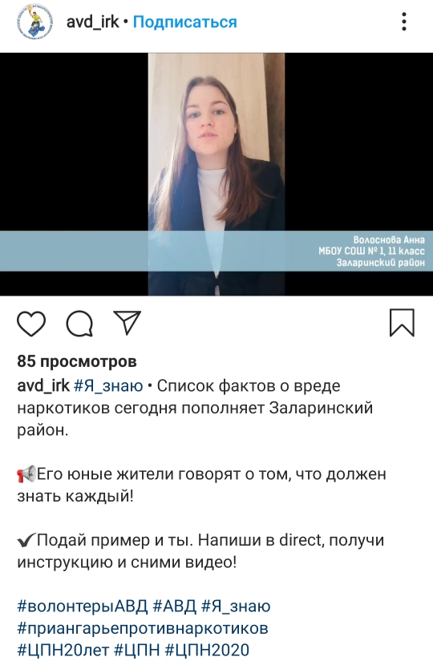
Антинаркотическое волонтерское движение Заларинского района
Акция «Я_знаю»
https://www.instagram.com/tv/CC2fo4SIzCz/?igshid=11xj2o85gxrbf

Slide 2
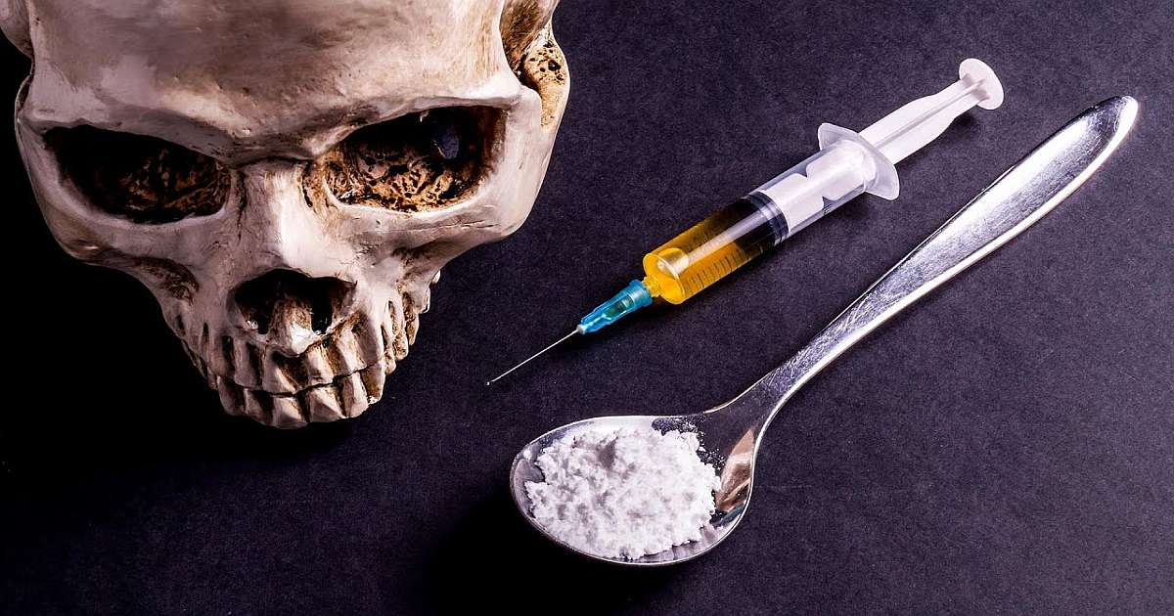
«Квест-погружение
«Демоны молодости:
история одной зависимости»
Проект «Квест-погружение «Демоны молодости: история одной зависимости» был разработан специалистом ОГКУ «Центр профилактики наркомании» (ЦПН) Анастасией Поленовой и стал победителем на Всероссийском конкурсе молодежных проектов, организатором которого выступило Федеральное агентство по делам молодежи, пишет пресс-служба губернатора. За победу автору выделен грант для реализации идеи в размере 1,1 млн рублей.
Проект включает в себя создание стационарной квест-комнаты на базе ЦПН с четырьмя локациями. Квест-комната с художественным сюжетом, декорациями и реквизитами, специальным освещением и музыкальным сопровождением создаст полное психологическое погружение молодежи в шоковую атмосферу определенной субкультуры. Участниками квеста станут старшеклассники общеобразовательных школ, учащиеся средне-профессиональных учебных заведений, студенты вузов, молодежь «группы риска».
Открытие квест-комнаты «Демоны молодости: история одной зависимости состоится 21 октября. Она рассчитана на школьников старших классов и студентов. Квест-комната располагается по адресу: Иркутск, ул. Академическая, 74, цокольный этаж.

Slide 3

Образовательные семинары для добровольцев «Добро на Байкале»
Семинары пройдут:
• Саянск – 13 октября (прием заявок до 8 октября)
• Черемхово – 16 октября (прием заявок до 13 октября)
• Иркутск – 17 октября (прием заявок до 14 октября)
В программе семинаров – региональные программы, федеральные тренды, направления добровольчества, возможности волонтера, международные программы, тренинги личностного роста, конкурсы.
Для участия в семинаре необходимо:
1. Выбрать город проведения.
2. Подать заявку, заполнив Google-форму https://forms.gle/B4AHn7fFmZg4oQxV7
3. Дождаться подтверждения на электронный адрес, указанный в заявке при регистрации. (Организатор оставляет за собой право отказать в одобрении анкеты участника).
Возраст участников: от 14 до 30 лет.
По окончании каждый участник получает сертификат об участии (при условии посещения всех мероприятий семинара).
Семинары являются бесплатными для участников.

Slide 4
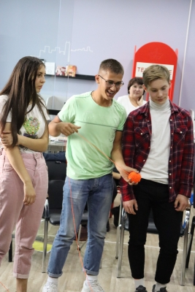
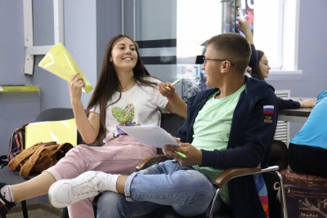
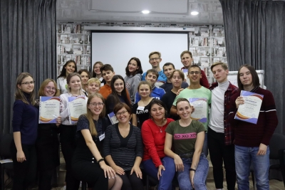
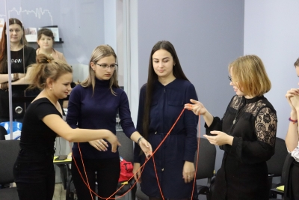
@compass_irk Центр социальных инициатив КОМПАС, который в рамка проекта «Клуб В.О.З» ( Волонтёр, общество, здоровье) - обучают желающих быть инструкторами - волонтерами по профилактике социально опасных заболеваний.
Ребята обученные на тренинге внесут значимый вклад в снижении статистике по уровню заболевания туберкулезом и ВИЧ инфекцией в нашем районе.
_______________
Руководители проекта Гульнаре @gulnarakarimova_17 и тренер проекта Маргарите @margo_nets

Slide 5
Ссылки на областные антинаркотические аккаунты, сообщества в социальных сетях «Инстаграм», «ВКонтакте», канал «YouTube», а также группу для родителей в социальной сети «Однклассники»:
Одноклассники https://ok.ru/profile/576021271112
(ЦПН Иркутск)
Instagram https://www.instagram.com/avd_irk/?hl=ru
(#ВОЛОНТЕРЫ_АВД)
Telegram: avd_irk
(Новости Центра профилактики наркомании и Антинаркотического волонтерского движения Иркутской области)
Сайт http://www.narkostop.irkutsk.ru/
Вконтакте https://vk.com/avd_irk
(Антинаркотическое волонтерское движение)
YouTube https://www.youtube.com/channel/UCyoiyxd2THXjNuptxOKpUqA?view_as=subscriber
(Центр профилактики наркомании Иркутской области)

Slide 6
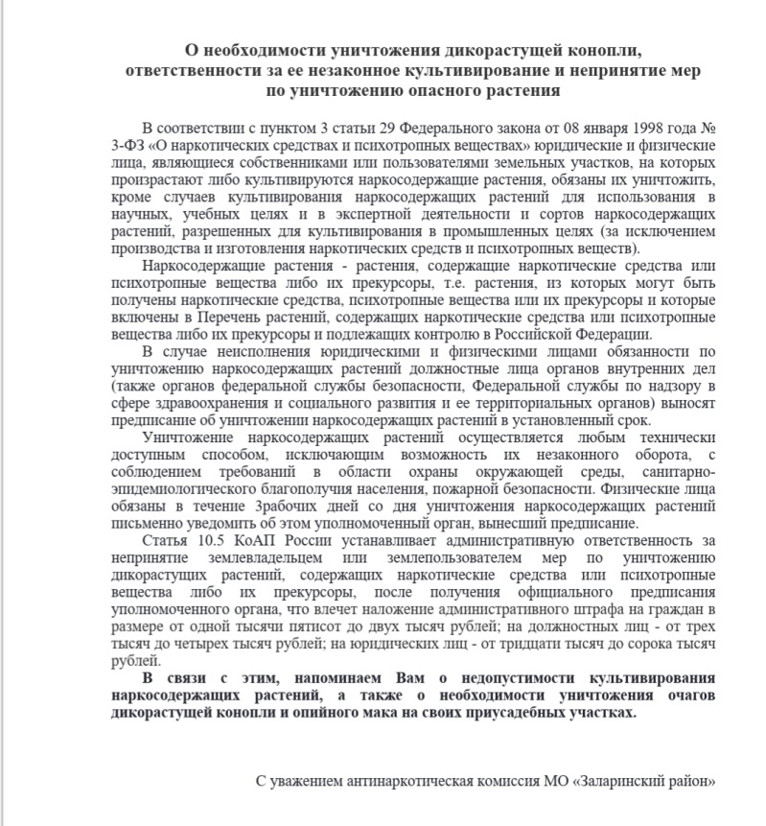
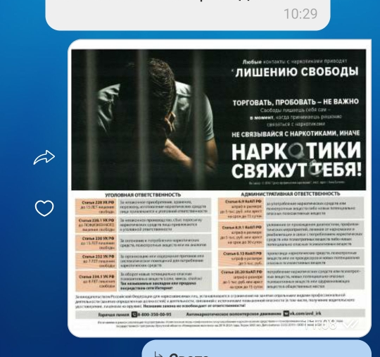
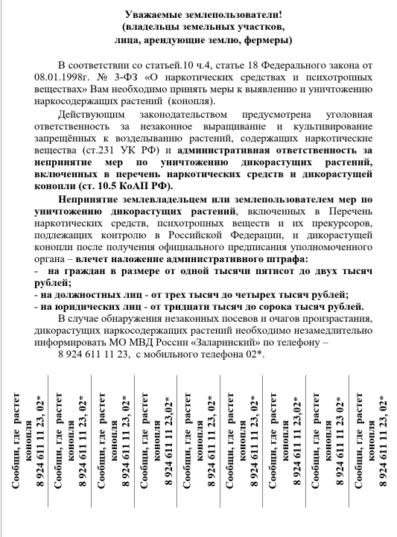
В текущем году проводилось информирование населения об ответственности, связанной с незаконным выращиванием растений, содержащих наркотические средства, размещались письменные предупреждения и объявления в местах массового посещения людей, информация в социальных группах. С целью противодействия распространению потребления наркотиков среди молодёжи и подростков, регулярно проводятся разъяснительная профилактическая работа.

Slide 7
